Slide 1
Челябинская область
Государственное бюджетное профессиональное образовательное учреждение «Троицкий технологический техникум»
Презентация проекта по внедрению бережливых технологий в системе образования
Челябинской области (для kick off )
«Оптимизация процесса сбора оперативной информации в ГБПОУ «Троицкий технологический техникум».
Павлищук Галина Александровна,
заместитель директора по УМР
Челябинск -2024г.

Slide 2
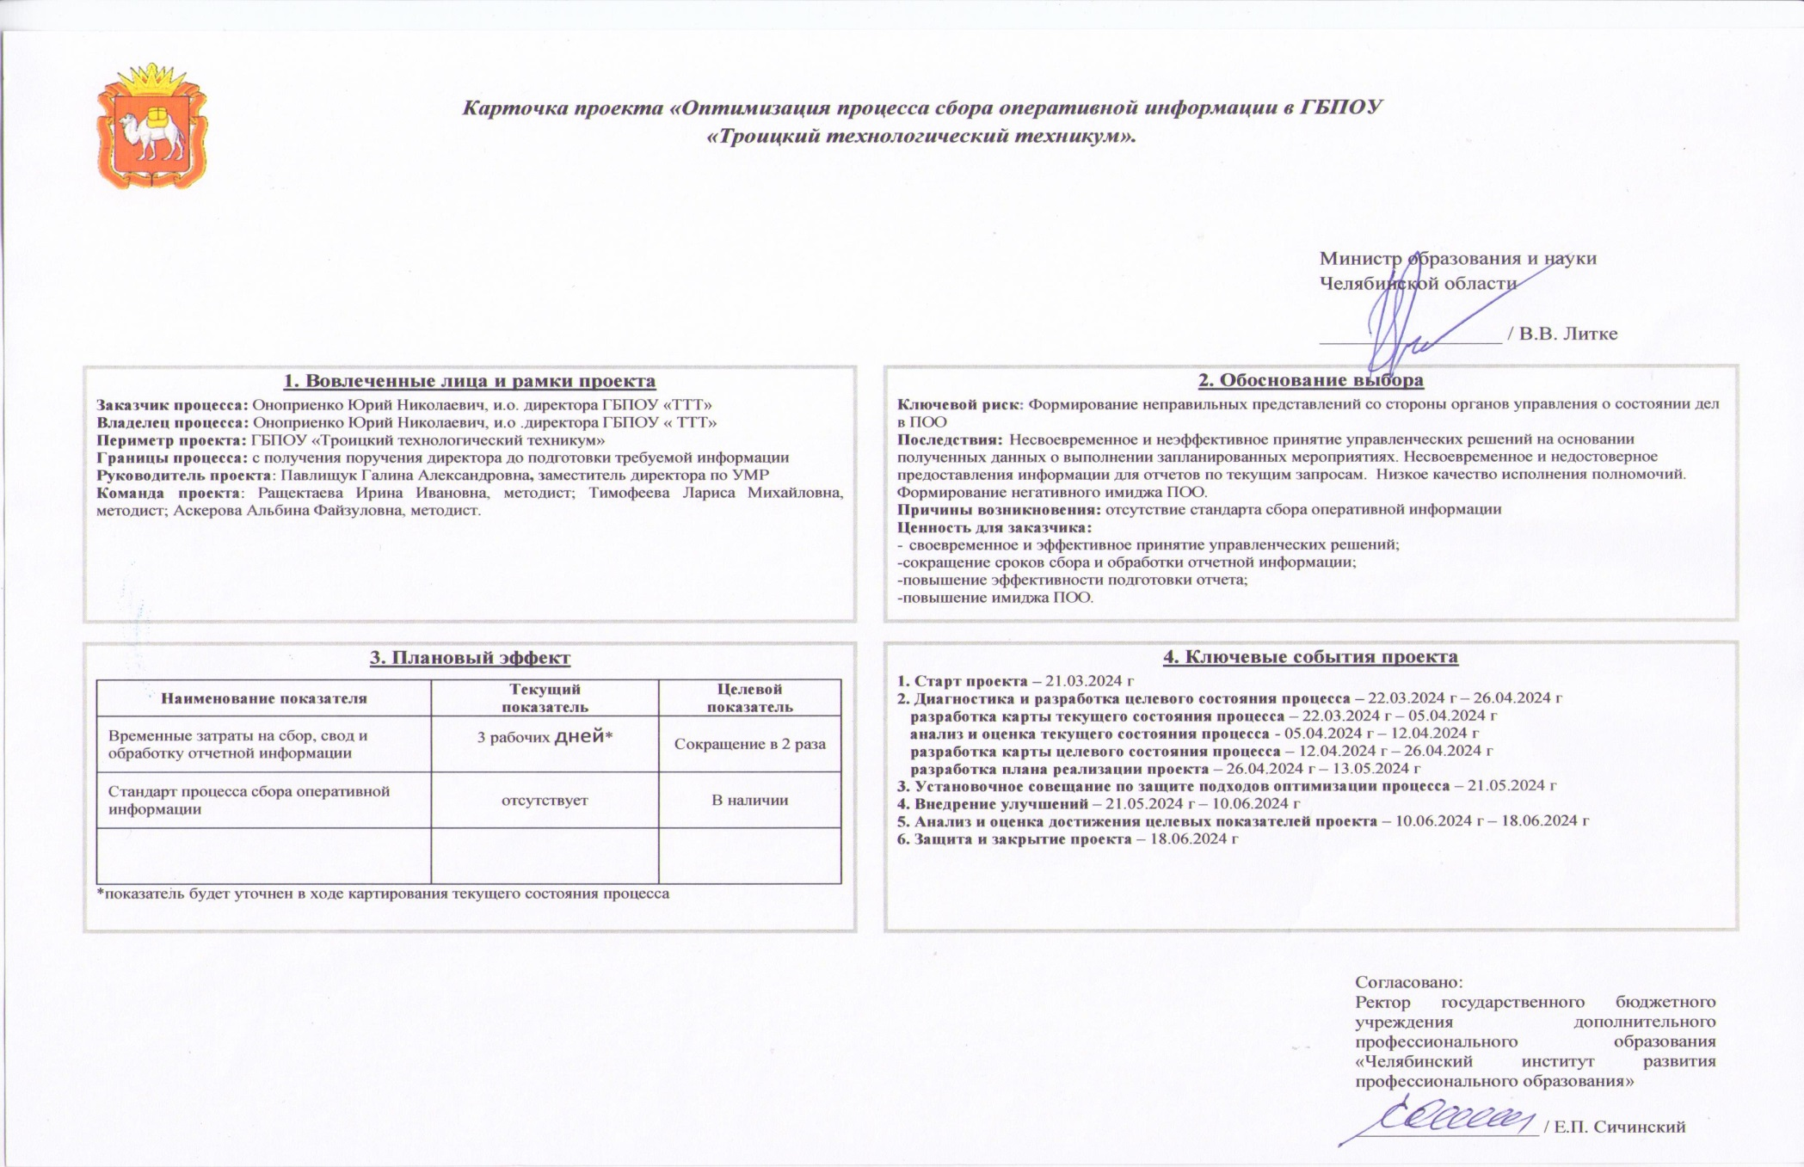
Челябинская область

Slide 3
Челябинская область

Slide 4
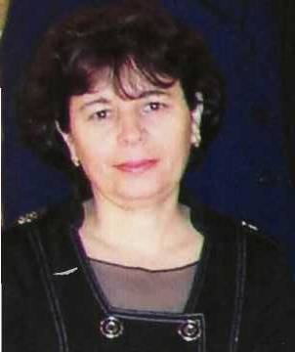
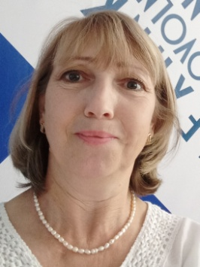
Челябинская область
Руководитель и команда проекта
Руководитель проекта –Павлищук Галина Александровна, заместитель директора по УМР
Команда проекта:
Ращектаева Ирина Ивановна, методист
Тимофеева Лариса Михайловна, методист
Аскерова Альбина Файзулловна, методист

Slide 5
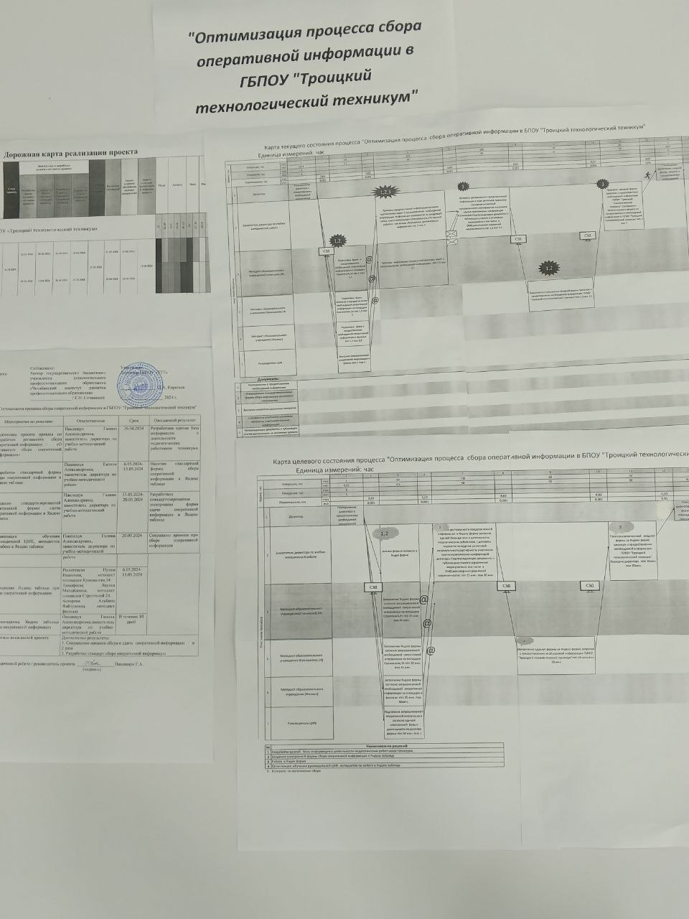
Челябинская область

Slide 7
Челябинская область
Анализ проблем
Проблема | Коренная причина | Способ решения
1. Отсутствие электронной формы запрашиваемой информации | Отсутствие единой базы информации о деятельности педагогических работников техникума | Создание единой базы информации о деятельности педагогических работников техникума
2. Использование бумажных носителей для сбора информации | Заполнение бумажного варианта отчетной документации. Отсутствие стандарта сдачи отчетов. | Создание электронной формы сдачи отчетов
3. Нет эффективной формы при проверке возникающих ошибок при сборе информации | Отсутствие применения в работе электронных форм для сбора и обработки информации | Создание Яндекс таблицедля сдачи отчетной документации
4.Временные потери при составление окончательного запроса по предоставлению необходимой информации | Не хватка времени на обработку информации | Создание Яндекс таблицы

Slide 8
Челябинская область
Пирамида проблем
Федеральный
уровень
Региональный уровень
Уровень ОО
Проблемы, решение которых требуется
на федеральном уровне – не выявлены
Проблемы, решение которых требуется
на региональном уровне – не выявлены
1. Отсутствие электронной формы сдачи запрашиваемой информации
2. Использование бумажных носителей для сбора информации 3.Отсутствие эффективной форма сбора информации 4. Временные потери при проверке возникающих ошибок при сборе информации 5. Временные потери при составление окончательного запроса по предоставлению необходимой информации
1
2
3
4

Slide 10
Челябинская область
План реализации проекта

